Slide 1
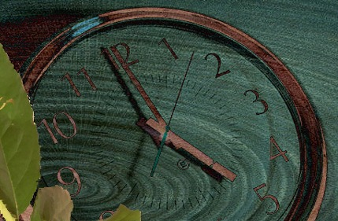
大学物理
相对论
RELATIVITY

Slide 2
§11.3 时间延缓和长度收缩
一、同时的相对性：
经典时空观认为同时性是绝对的，即在一个惯性
系中两事件同时发生，则在其它惯性系中也同时发生。
爱因斯坦注意到，同时的概念是时空理论中一个
十分基本的概念。
y
y'
S' 系：事件 1, 2 同时不同地
发生
u
S
S'
x'
x
S 系：(x₁, t₁), (x₂, t₂)
O
O'
1
2

Slide 3
y
y'
u
S
S'
x'
O
O'
1
2
x
沿两个惯性系相对运动方向上不同地点发生的两
个事件，若在一个惯性系同时发生，则在另一个惯性
系中观测不同时发生；在前一惯性系相对于后一惯性
系运动后方的那个事件先发生。称为同时的相对性。
若 则 ，同时同地发
生的两个事件具有同样的时空坐标，归并为一个事件。
测量事件的时间坐标，本质上就是让事件与时钟的指
示同时同地发生。

Slide 4
二、时间延缓：
既然时刻 (同时) 是相对的，那么时间呢？
S' 系：事件 1 和事件 2 同地不同时发生
S 系：
所以
同一地点先后发生的两个事件的时间间隔叫固有时，
又叫原时，由固定的一个时钟测得，Δt' 是原时。Δt
是 S 系中不同地点的同步时钟测得，叫运动时。

Slide 5
两个事件的时间间隔，固有时最短。
Δt > Δt' 还意味着固定于 S' 系的钟 (一只钟, 测固
有时) 比固定于 S 系的钟 (多只同步钟，测运动时) 走
得慢，这个效应称为时间延缓。
注意
1. 时间延缓与时钟结构无关，它完全是一种时空效应。
2. 时间延缓具有相对性，在 S 系中同一地点发生的两
个事件的时间间隔 (固有时)，在 S' 系中观测也膨胀
了，即

Slide 6
例1 一飞船以 u = 9000m/s 的速率相对于地面 ( 假定为
惯性系) 匀速飞行。 飞船上的钟走了 5s 的时间，用地
面上的钟测量经过了多少时间？地面上的钟走了 5s 的
时间，用飞船上的钟测量经过了多少时间？
解：飞船上的钟测量飞船上的时间间隔，首末两个事
件在同一地点发生，所以此时间是固有时，
地面上的钟测量地面上同地发生的两个事件的时间间
隔，此时间是固有时，

Slide 7
例2 静止的 π 介子衰变的平均寿命是 2.5×10⁻⁸s, 当它
以速率 u = 0.99c 相对于实验室运动时，在衰变前能通
过多长距离?
解：如果以 2.5×10⁻⁸s 和 0.99c 直接相乘，得出的距离
只有 7.4m，与实验结果 (52m) 相差近一个数量级。
注意到静止 π 介子的寿命 Δt' 是固有时, 在实验室
内观测，寿命为
在实验室内观测， Δt 时间内 π 介子通过的距离为
u Δt = 0.99×3×10⁸×18×10⁻⁸ = 53 m
与实验结果符合很好。

Slide 8
例3 地面上某地先后发生两个事件，在飞船 A 上观测
时间间隔为 5s，对下面两种情况，飞船 B 上观测的时
间间隔为多少？
(1) 飞船 A 以 0.6c 向东飞行，飞船 B 以 0.8c 向西飞行
(2) 飞船 A, B 分别以 0.6c 和 0.8c 向东飞行。
解：(1) 两事件在地面系同地发生，地面时间为固有时
飞船 B 测得的时间间隔为
(2) 只与飞船速度大小有关, 与方向无关, 故结果不变。

Slide 9
例4 飞船以速度 u = 3c/5 飞离地球，它发射一个无线
电信号，经地球反射, 40s 后飞船才收到返回信号。飞
船发射信号时、 信号被地球反射时、飞船接收到信号
时，分别从飞船、地球上测量，飞船离地球有多远？

Slide 10
解：(1) 飞船惯性系 S' ：
三距离
Δt' = 40s 是原时，
光信号往返各需时 20s
光线追地球
光线返回
O
O
O
O'
x'
S
S
S
S'
8c
20c
32c

Slide 11
(2) 地球惯性系 S ：
发、收光信号两事件时间间隔
O
O'
O'
O'
x
S
S'
S'
S'
10c
16c
40c

Slide 12
O
O'
O'
O'
x
S
原长
S'
S'
S'
10c
16c
40c
原长
O
O
O
O'
x'
S
S
S
S'
原长
8c
20c
32c

Slide 13
三、长度收缩：
时空紧密相联，既然时间具有相对性，那么空间
也具有相对性。
杆 AB 固定于 S' 系的 x' 轴上，以 相对于 S 系匀速运动。
y
y'
u
A
B
x'
O
O'
x₁
x₂
x
在 S' 系测长度，可同
时、不同时测量；在 S 系测运动长度，必须同时测量。
事件 1：测量 A 端坐标
事件 2：测量 B 端坐标
Notes:
不能用尺追着杆测量，因为若 l 不同于 l' ，则尺也跟着同样变化。

Slide 14
Δx < Δx' 表明棒的运动长度比静止长度缩短，这个效应
称为长度收缩。棒的静止长度叫固有长度，也叫原长。
与所有运动长度相比，固有长度最长。
注意
1. 长度收缩只发生在运动方向，垂直方向不收缩。
2. 长度缩短完全是一种时空效应，与杆的结构无关。
3. 长度收缩具有相对性，固定于 S 系中的棒，在 S' 系
中观测也收缩，即

Slide 15
§11.4 相对论速度变换
质点相对于 S 系的速度：
质点相对于 S' 系的速度：
由洛伦兹坐标变换式
得

Slide 16
相对论速度变换
反变换 (带撇和不带撇的量互换，并把 u 换成 –u )
讨论
1. 当 u 和 v_{x} << c 时，转化为伽利略速度变换。
2. S 系中的光速 v_{x} = c，在 S' 系中
即光速不变。

Slide 17
例1 从地球上观察两飞船分别以 0.9c 的速率沿相反方
向飞行，求一个飞船相对于另一飞船的速率。
解：把 S 系建立在地球上，
把 S' 系建立在建立在其中
一个飞船上，S' 系相对于 S
系的速度 u = –0.9c，
y
y'
u= –0.9c
v_{x}= 0.9c
O'
x'
v_{x} = 0.9c
O
x
所以一个飞船相对于另一飞船的速度为 0.994c，与伽
利略变换的结果 1.8c 很不相同。

Slide 18
§11.5 相对论动力学基础
一、相对论动量和质量：
爱因斯坦相对性原理要求在洛伦兹变换下，物理
规律 (动量定理、动能定理等) 保持不变 (协变性)。
按照经典力学中动量的定义 ，动量定理
在伽利略变换下保持不变；爱因斯坦修改了动量的定
义，使动量定理在洛伦兹变换下保持不变。
相对论动量
m₀ 静止质量
m 运动质量
质点速度
相对论质量
在相对论中，质量不再是常量，而与速率有关。

Slide 19
1. v 越大，m 越大；实物粒
子速度只能趋于 c，永远
不能达到 c 。
对光子， m₀ = 0，v = c，
m 为有限值。
m
m₀
2. 若 v << c，则 m ≈ m₀，符
合经典力学。
0
0.2
0.4
0.6
0.8
1
相对论力
牛顿第二定律 不再成立。

Slide 20
二、质能关系：
1. 相对论动能
在牛顿力学中，外力做功加速质点，速度可增大
至无穷；在相对论中，质量要增大，因此速度不可至
无穷。
质点由静止加速到速率 v 的过程中，外力做功

Slide 21
根据动能定理，得相对论动能
E_{k} = mc² – m₀c²
讨论
(1) 当 v << c 时
所以牛顿力学中的动能公式是相对论动能公式在低
速情形下的近似。
(2)当 v → c 时，E_{k} → ∞，根据动能定理，将一个静质
量不等于零的粒子加速到光速须做无穷大的功，即
物体速度有一极限 c 。

Slide 22
2. 相对论能量、质能关系：
粒子静能：
E₀ = m₀c²
粒子运动时的总能量：
E = mc²
这就是相对论质能关系，它是相对论最有意义的结论。
能量守恒
质量守恒
统一
常量
←→
常量
核反应满足能量守恒 m₀₁c² + E_{k1} = m₀₂c² + E_{k2}
即 E_{k2} – E_{k1} = – (m₀₂ – m₀₁) c²
所以核反应释放的能量
ΔE = –Δm₀c²
经过核反应后粒子静质量的减少，叫质量亏损。
原子能开发就是利用与质量亏损相应的能量。

Slide 23
三、相对论能量与动量的关系：
把 化成
E_{k}
即
E
得相对论动量能量关系式
pc
m₀c²
对于光子，静止质量 m₀ = 0，静止能量 E₀ = 0，
但是它有动量 p，运动质量 m 和相对论能量 E。
由相对论动量能量关系式得 E = pc，由 E = hν = hc/λ
得 p = h/λ ，由 E = mc² 得 m = h/λc 。

Slide 24
例2 S系中两个静止质量均为 m₀ 的粒子 A、B 以速度
v 沿相反方向运动，碰撞后合成为一个大粒子。求这
个大粒子的静止质量 M₀ 。
解：S 系中，动量守恒 m_{A}v – m_{B}v = MV
能量守恒 m_{A}c² + m_{B}c² = Mc²
其中运动质量
所以碰后大粒子速度为 V = 0，
M = M₀，
静止质量增加了，这是由于原来的两个粒子有动能，
它们也对应一份质量。

Slide 25
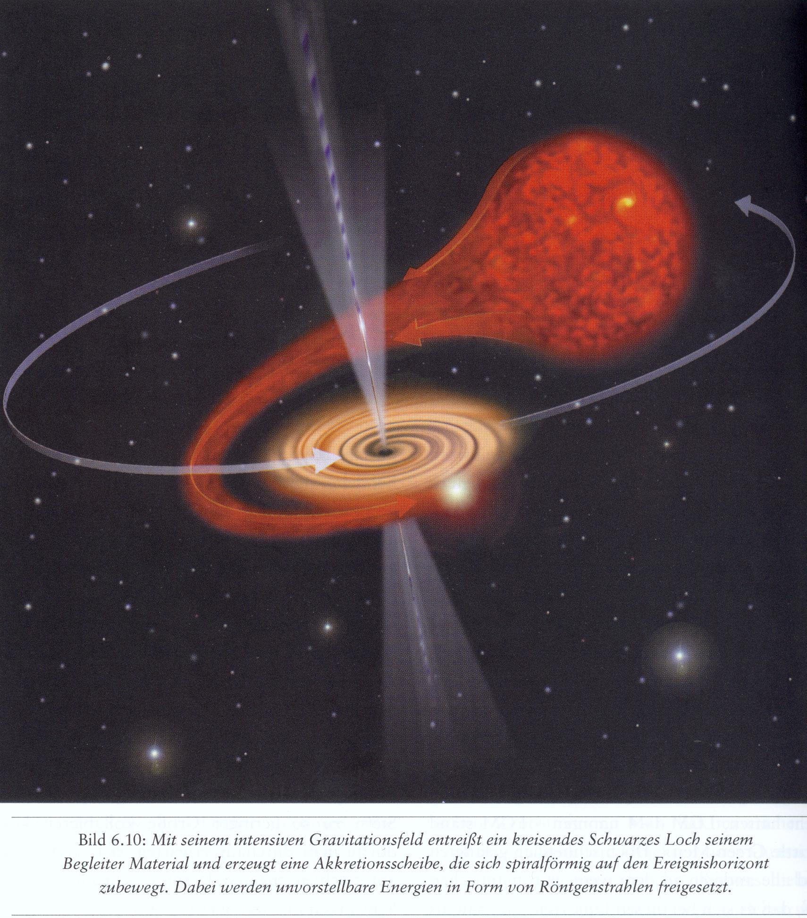
大学物理
量子物理
QUANTUM PHYSICS

Slide 26
12.1.2 普朗克能量子假设
普朗克能量量子化假设：
辐射物体中具有带电的谐振子（原子、分子的振动）它们和经典物理中所说的不同，这些谐振子和周围的电磁场交换能量，只能处于某些特殊的状态，相应的能量是某一最小能量的整数倍，即振子的能量是不连续的，即
对频率为 的谐振子，最小能量
叫能量子 。
能量
普朗克常数：
经典理论：振子的能量取“连续值”
普朗克假定：振子的能量不连续:
经典
量子

Slide 27
12.2.1 光电效应
光电管
石英窗
GD
1、光电效应：光照到金属表面时，
电子从金属表面逸出的现象。
K
A
阴极
阳极
2、光电效应的实验规律
G
(1)、光电流与入射光强度的关系
V
饱和光电流i_{m}和入射光强度I成正比。
(2)、光电子的初动能和入射光频
率之间的关系
光电效应的实验装置图
I₂
截止电压:使光电流为零的反向电压
I₁
I₂>I₁
-U_{c}
0
U

Slide 28
截止电压与入射光频率的关系
：与材料无关的普通恒量
Cs
Na
Ca
2.0
U₀：对不同金属不同，对同一
金属为常量
1.0
0.0
4.0
6.0
8.0
10.0
即：光电子逸出时的最大初动能随入射光的频率增大而线性增大，与入射光的强度无关。
1916年密立根实验证实了爱因斯坦理论。

Slide 29
(3)、光电效应的红限频率
红限频率
当光照射某金属时，无论光强度如何，如果入射光频率小于该金属的红限频率 ，就不会产生光电效应。
(4)、光电效应和时间的关系
只要入射光的频率大于被照金属的红限频率，不管光的强度如何，都会立即产生光电子，时间不超过10⁻⁹s。
爱因斯坦光电效应方程：
A：逸出功
红限频率:

Slide 30
例12-1 用波长为200nm的单色光照射在金属铝的表面上，已知铝的逸出功为4.2eV,求: （1）光电子的最大动能;（2）截止电压；（3）铝的截止波长。
解 （1）根据爱因斯坦光电效应方程，光电子的最大动能为
（2）截止电压为

Slide 31
（3）截止波长为

Slide 32
二、康普顿散射验证光的量子性
1
原始
1、康普顿的解释:
(1)模型：“X射线光子与静止的自由 电子的弹性碰撞” ，与能量 很大的入射X光子相比，石墨原子中结合较弱的电子近似为“静止”的“自由”电子。
2
ϕ =45⁰
强
度
3
ϕ =90⁰
由光的量子论 ε = hν 和质能关系:
ε²= p²c²+m₀²c⁴
及光子的“静止质量” m₀ = 0，
得光子的动量:
4
ϕ =135⁰
0.70
0.75
λ(Å)

Slide 33
(2) X射线光子与“静止”的“自由电子”弹性碰撞
过程中能量与动量守恒
反冲电子的质量为
ϕ
e
θ
可求得波长偏移

Slide 34
三、康普顿散射实验的意义
1）首次实验证实爱因斯坦提出的“光量子具有
动量”的假设 。
2）支持了“光量子”概念，证实了普朗克假设
ε = hν。
3）证实了在微观的单个碰撞事件中，动量和能
量守恒定律仍然是成立的。

Slide 35
12.2.4 光的波粒二象性
光既具有波动性，也具有粒子性。
根据光子理论，一个光子的能量为：
根据相对论的质能关系：
光子的质量：
光子的静止质量：
光子的动量：
光的粒子性：
用光子的质量、
能量和动量描述，
光的波动性：
用光波的波长
和频率描述
二者通过普朗克常数相联系。

Slide 36
例1: 一束射线光子的波长为6×10⁻³ nm, 与一个电子发生正碰, 其散射角为180⁰（如图12 - 10）所示。试求：
（1）射线光子波长的变化？
（2）被碰电子的反冲动能是多少？
图12 – 10光子与静止电子的碰撞

Slide 37
解（1）将散射角 代入康普顿散射公式（12 - 12）可求出波长的改变量：
（2）入射光子的能量为

Slide 38
散射光子的能量为
至于被碰电子，根据能量守恒，它所获得的动能等于入射光子与散射光子的能量之差

Slide 39
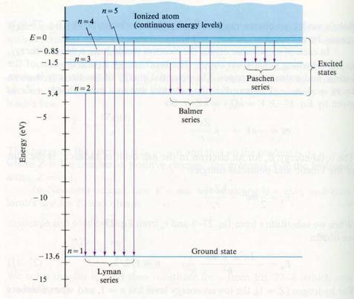

12.3.2 玻尔量子假设解释氢原子线状光谱
玻尔的基本假设
1 . 定态假设:原子系统只能取一系列不连续的稳定态，相应的能量取不连续的值
2 . 频率规则: 原子从一个稳定态
跃迁到另一个稳定态,同时发射(或吸收)单色光。
频率公式
3.角动量量子化：电子以速度v在半径为 r的圆周上绕核运动时，只有电子的角动量L等于 的整数倍的那些轨道才是稳定的，即

Slide 40
从这些基本假设出发, 玻尔推导出氢原子的能量公式为
式中n只能取一系列正整数。此式表示氢原子的能量只能取离散的值，这就是能量的量子化。上式也可写成
式中
叫玻尔半径，即玻尔原子理论中第一圆轨道的半径。其值为

Slide 41
n=1时, 氢原子的能量最低，称为基态能量，其数值为
把电子从基态移到离核无穷远处所需能量称为电离能，氢原子的电离能为13.6eV。
氢原子的能级公式稍加修改，也适用于类氢离子，例如氦离子He⁺。 He 原子核外有两个电子，当它电离失去一个电子后，其结构类似于氢原子，但核电荷数为+2e。以Z表示类氢离子的核电荷数，则类氢离子的能级公式为

Slide 42
德布罗意假设:
实物粒子具有波动性，与粒子相联系的波称为德布罗意波。
λ ─ 德布罗意波长

Slide 43
12.4.4 自由粒子波函数
沿x轴正方向传播的经典平面波的波函数为
它的复数形式为
一个自由粒子有动能E和动量p _{x}，其对应的德布罗意波可用角频率 和波矢量 来表示。

Slide 44
在量子力学中，设自由粒子以动量p _{x}沿x轴方向运动，其德布罗意波的波函数可以写成类似经典平面波表达式的复数形式，只要把其中描述波动性的参量 和k表示成描述粒子性的参量 E 和 p _{x} 就可以了。则自由粒子波函数可以写成如下形式
式中A代表归一化常数，E 是自由粒子的动能。
在非相对论情况下
式中m为粒子质量。因为自由粒子不受外力场作用，其动能就是总能量。

Slide 45
§12.5 不确定关系
(Uncertainty relation)
一、不确定关系
经典力学：任意时刻质点在轨道上有确定的位置和速度，表示为:
量子力学：粒子的空间位置用概率波描述，任一时刻粒子不能同时具有确定的位置和动量。在某一方向，粒子位置的不确定量和该方向上动量的不确定量有一个简单的关系，被称为不确定关系。

Slide 46
二、不确定关系的实验研究
1) 位置的不确定程度
电子在单缝处的位置
不确定量为
U
2）单缝处电子的动量的不确定程度
I
忽略次级极大，认为电子都落在中央亮纹内，则：
x方向上的动量不确定量为：

Slide 47
考虑到衍射条纹的次级极大,可得
代入(2)式有
或：
定义：
约化普朗克常量

Slide 48
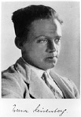
三、更一般的结论：
海森伯（W. Heisenberg）1927年由量子力学给出更严格的结论，位置和动量的不确定关系：
海森堡获1932年诺贝尔物理学奖

Slide 49
四、能量与时间的不确定性关系
两边微分
粒子可能发生的位移
能级自然宽度和寿命

Slide 50
讨论
1. 不确定关系说明：微观粒子在某个方向上的坐标和 动量不能同时准确地确定，其中一个不确定量越小，另一个不确定量越大，若 为零， 则无穷大。
2. 不确定关系对宏观物体不显现作用。如m=1g的物体，
不超过10⁻⁶m（这是可以做到的），
超出测量限度，可认为位置、动量可同时确定。

Slide 51
12.1-5 波粒二象性小结
(Summary and revision)
一、普朗克量子假设：
谐振子能量为：
二、光电效应，爱因斯坦光子理论
爱因斯坦认为：光不仅在发射和吸收时具有粒子性，在空间传播时也具有粒子性，即一束光是一粒粒以光速c运动的粒子流，这些粒子称为光量子，简称光子。
1、光子的能量：
2、光子的动量：
3、爱因斯坦光电效应方程

Slide 52
4、光电效应的红限频率
三、光的波粒二象性
光既具有波动性，也具有粒子性。
光的粒子性：
用光子的质量、
能量和动量描述，
光的波动性：
用光波的波长
和频率描述，
二者通过普朗克常数相联系。
四、粒子的波动性
德布罗意假设：
实物粒子的波长
与粒子相联系的波称为概率波,或德布罗意波

Slide 53
五、概率波与概率幅
德布罗意波是概率波, 本身无物理意义，但波函数模的平方 代表时刻 t，在空间 点处单位体积元中发现一个粒子的概率，称为概率密度。因此波函数 ψ 又叫概率幅。
六、波函数的标准条件：
要求波函数 ψ 单值、连续、有限的。
七、不确定关系
位置动量不确定关系：
能量时间不确定关系：

Slide 54
§ 12.6.1 自由粒子薛定谔方程
设粒子沿x方向运动, 波函数为
对x求二阶偏导
（1）
对t求一阶偏导
（2）
由(2)式可得
代入(1)式
由
可得薛定谔方程

Slide 55
12.6.2 薛定谔方程和哈密顿量
1. 势场中一维粒子的一般薛定谔方程
势场中粒子能量
（3）
（1）
由(2)式可得
（4）
（2）
由(1)式可得
（5）
物理启示:定义能量算符,动量算符和坐标算符
将(4), (5)代入(3)可得势场中一维粒子一般薛定谔方程
对一维情况有：
这个方程称为含时薛定谔方程

Slide 56
2. 势场中三维粒子的薛定谔方程
将势场中一维粒子的一般薛定谔方程推广到三维情况
引入拉普拉斯算符
上式写成
引入哈密顿算符
可得一般形式的薛定谔方程

Slide 57
3. 定态薛定谔方程
条件：势能函数U=U(x,y,z)不随时间变化, 则波函数可以分离变量, 即表示成
将上式代入一般薛定谔方程并除以上式得
令：
得：
由于指数只能是无量纲的数，所以E必定具有能量的量纲，即以能量的单位J为单位。

Slide 58
令：
得：
即定态薛定谔方程：
解出定态波函数 后可得总波函数为：
概率密度与
时间无关

Slide 59
§ 12.7.1 一维无限深方势阱中的粒子
(Particle in infinite square-well otential)
一、无限深一维方势阱
粒子在力场中的势能函数为：
0
a
x
这种势能分布即为无限深方势阱。
粒子处于束缚态：
在阱内势能为零，粒子不受力的作用；
在边界处，势能突然增加到无限大，粒子受到无限大斥力。粒子被限制在0<x<a范围内,不可能到此范围外。

Slide 60
二、求解定态薛定谔方程
由于势函数不随时间变化，所以属定态解。
阱内：U = 0，方程为
(0<x<a)
令：
上式变为：
此方程通解为:
阱外：物理上，势能为无穷就是粒子不能到达，
因此有: 有界条件
其中A、B、k 均为常数，A、B由边界条件确定。
边界条件要求：
连续条件

Slide 61
所以有：
（若B=0，则势阱内无粒子）
单值条件
则：
n 叫量子数
由归一化有：
归一化条件

Slide 62
由此得：
定态本征解：
由 和 解得：
定态能量本征值：
总波函数：

Slide 63
§12.7.2 势垒穿透 (Barrier penetration)
半无限深方势阱的势能函数为
U
U₀
E
定态薛定谔方程,
-a/2
O
a/2
x
必需满足标准化条件下，求解薛定谔方程,“自然地”
得到如下图所示量子化的能级、波函数和概率密度。

Slide 64
$U(x)$ 不含时间，只需解定态薛定谔方程
U
U₀
$$ψ_{1}$$
$$ψ_{2}$$
$$ψ_{3}$$
(1) $x<0$ 区域，$U=0$
0
a
x
令 $k_{1}={\sqrt{2mE}}/ℏ$
有 $ψ_{1}^{′′}\left(x\right)+k_{1}^{2}ψ_{1}\left(x\right)=0$
其通解为 $ψ_{1}\left(x\right)=A_{1}e^{ik_{1}x}+B_{1}e^{−ik_{1}x}$
入射波，右行
反射波，左行
(2) $0≤x≤a$ 区域，$U=U_{0}$
令 $k_{2}={\sqrt{2m(U_{0}−E)}}/ℏ$
有 $ψ_{2}^{′′}\left(x\right)−k_{2}^{2}ψ_{2}\left(x\right)=0$
其通解为 $ψ_{2}\left(x\right)=A_{2}e^{k_{2}x}+B_{2}e^{−k_{2}x}$

Slide 65
(3) $x>0$ 区域，$U=0$
U
有 $ψ_{3}^{′′}\left(x\right)+k_{1}^{2}ψ_{3}\left(x\right)=0$
U₀
$$ψ_{1}$$
$$ψ_{2}$$
$$ψ_{3}$$
其通解为 $ψ_{3}\left(x\right)=A_{3}e^{ik_{1}x}$
透射波只有右行波, $B_{3}=0$
0
a
x
势场 $U$ 有限的情况下要求波函数及其一阶导数都连续
匹配边界条件: 在 $x=0和a$ 处波函数及其导数连续
$$ψ_{1}\left(0\right)=ψ_{2}\left(0\right), ψ_{1}^{′}\left(0\right)=ψ_{2}^{′}(0)$$
$$ψ_{2}\left(a\right)=ψ_{3}\left(a\right), ψ_{2}^{′}\left(a\right)=ψ_{3}^{′}(a)$$
$$T=\frac{{\left|透射波\right|}^{2}}{{\left|入射波\right|}^{2}}=\frac{{\left|A_{3}e^{ik_{1}x}\right|}^{2}}{{\left|A_{1}e^{ik_{1}x}\right|}^{2}}={\left|\frac{A_{3}}{A_{1}}\right|}^{2}$$
透射系数

Slide 66
通过边界条件可以求出透射系数 $T$ ，求解过程省略
这里只给出结果，当 $k_{2}a≫1$ 时，有
U
ψ(x)
U₀
能量 $E$ 低于 $U_{0}$ 的粒子可以进入势垒区（经典禁区）
而且还可以一定概率贯穿势垒，即隧道效应
E
0
a
x
$a$ 越小或 U₀ 越小, 穿透率越高
如果 $E≪U_{0}$ 或势垒宽度 $a$ 较大，即能量太低或势垒太宽，透射系数几乎为零，粒子将无法穿越。

Slide 67
§12.7.3 谐振子 ( Harmonic oscillator)
一、势函数
m：振子质量，ω：固有频率，x：位移
二、定态薛定谔方程
哈密顿量
有定态薛定谔方程
这是一个变系数常微分方程，求解复杂。

Slide 68
为使波函数满足单值、有界、连续的条件，谐振子的能量必须是量子化的。求得能级公式为（其中 n 为量子数）
结论
|ψ₃|²
1. 普朗克假设的谐振子能量量子化是解薛定谔方程的自然结果。
n=3
|ψ₂|²
n=2
|ψ₁|²
2. 能级是等间隔的，
基态能量为
n=1
|ψ₀|²
n=0
称为零点能。
O
x

Slide 69
零点能：谐振子的最低能量不等于零，即它永远不能静止不动。这与经典力学截然不同, 是波粒二向性的表现，可用不确定关系加以说明。
|ψ₃|²
n=3
|ψ₂|²
n=2
|ψ₁|²
n=1
|ψ₀|²
3. 谐振子运动中可能进入势能大于其总能量的区域。
n=0
O
x
一唯谐振子的能级和概率密度分布图
4.与经典谐振子不同，量子的基态位置概率分布在x=0处概率最大，而经典的，其在x=0处概率最小。
5.当 能量量子化将对应经典的能量取连续值。

Slide 70
例1、 弹簧振子质量 m = 1g , 弹性系数 k = 0.1N/m , 振幅
A = 1mm , 求能级间隔，估算这能量所对应的量子数 n 。
解：弹簧振子的角频率
能级间隔
宏观振子总能量
由
得量子数
可见, 宏观谐振子是处于非常高的能级。相邻能级间隔小得完全可以忽略，因此它的能量是连续变化的。

Slide 71
12.6-7 薛定谔方程小结
（Summary and revision)
1、薛定谔得出的波动方程
定义: 能量算符,动量算符和坐标算符
哈密顿算符
定态薛定谔方程（一维）
条件：U=U(x,y,z)
不随时间变化。
一般薛定谔方程（三维）
总波函数：
波函数的归一化和标准条件：单值、有限，连续

Slide 72
2.一维无限深势阱中的粒子
能量量子化：
在势阱内概率密度分布不均匀,随x改变,且与n有关。但经典粒子在各点出现的概率是相同的。
德布罗意 波波长量子化:
类似经典的驻波。
3.势垒穿透
在势能有限的情况下,微观粒子可以穿过势垒到达另一侧，称“隧道效应”。
4.谐振子
能量量子化:
零点能:

Slide 73
重要结论
1. 能量量子化：氢原子能量取离散值
式中玻尔半径
n 为主量子数。n = 1 的量子态叫基态，其能量为

Slide 74
n = 2,3,4, … 的状态称为激发态。氢原子所有能级可表
示为
n →∞时，E_{n}→0，此时电子已脱离原子核的束缚。因
此 13.6 eV 就是氢原子的电离能，外界提供这能量就
能使氢原子电离。
氢原子光谱
氢原子可以发生能级间跃迁， 同时发射或吸收光
子，光子的频率符合玻尔频率条件
氢原子发出不同频率的光形成不同谱线，组成谱线系。

Slide 75
波数：单位长度包
含的完整波的数目
1) 巴尔末公式：
2) 里德伯常数：
即
巴尔末公式

Slide 76
连续能级
第二激发态(n=3)
帕邢系(m=3,红外光)
第一激发态(n=2)
巴耳末系(m=2, 可见光,400nm—700nm)
基态(n=1)
莱曼系(m=1, 紫外光)

Slide 77
2. 角动量量子化：
电子在原子核周围运动的角动量是量子化的，用
L 表示角动量的大小，则对于给定的主量子数 n ，
l 称为轨道角动量量子数, 简称l为角量子数。
3. 角动量空间取向量子化 ：
轨道角动量 在空间特定方向 ( z 轴方向) 的分量 L_{z}也不能连续取值，而只能取一系列离散的值 ,叫空间取向量子化。
m_{l} 称为磁量子数。

Slide 78
设外磁场方向为z轴方向，则轨道角动量在z方向的投影为
以 l = 2 为例，画出空间量子化的情况。
z
z，
L_{z}
θ
L
y
θ
0
L_{y}
x
O
y
x
L_{x}

Slide 79
4. 本征波函数
(1)归一化：

Slide 80
量子数 ( n, l, m_{l} ) 的每一种组合都表示一种不同的电子状态，用波函数表示:
例如:
角度波函数：
径向波函数:

Slide 81
电子的自旋角动量：是量子化的。
S：自旋量子数，只能取1/2。
二、电子自旋在空间某方向的投影：经典矢量模型
m_{s}：自旋磁量子数。
z
z

Slide 82
三、电子的总的角动量
这一角动量的合成叫自旋轨道耦合
由量子力学可知：J 也是量子化的。相应的总角动量量子数用 j 表示，则总角动量的值
109.4º
j 的取值取决于l 和s：
35.3º
l = 0, j = s =1/2
l = 0, j = l ± s = l ± 1/2
例: j=1-1/2=1/2 角动量合成的玻尔经典矢量模型图
例l =1，j=1/2 或 3/2
自旋轨道耦合使电子在 时，其能量的单一的值
分裂为两个值，产生光谱的精细结构。

Slide 83
四、玻尔磁子
电子的自旋磁距与自旋角动量S有关系：
它在z方向的投影也只能取两个值，
此式所表示的磁矩值 叫做玻尔磁子。
在磁场中能量
对一个孤立原子来说：
E_{n,l}一个能级就分裂成了两个能级(l=0除外)，自旋向上的能级较高，自旋向下的能级较低。

Slide 84
五、泡利不相容原理 (Pauli exclusion principle)
1.费米子和玻色子
费米子：自旋为 的半奇数倍的粒子。如电子，质子等。
玻色子：自旋S＝0或 的整数倍的粒子。如光子，氘核等。
2.泡利不相容原理
不能有两个或两个以上的电子具有相同的四个量子数 n, l, m_{l} , m_{s .}
3.玻色凝聚
玻色子不受泡利不相容原理的限制，一个单粒子态可容纳多个玻色子—玻色凝聚。

Slide 85
4. 原子壳层n所能最多填充的电子数 :
当n一定, 可取n个值,
当 一定, 可取 个值,
当 给定, 可取2个,
例：

Slide 86
5、能量最小原理：
原子处于正常状态时，其中电子都要占据最低能级。
讨论：原子能量主要与主量子数 n 有关，一般是 n 越大能量越高，但也会受角量子数 l 的影响，因此属于小 n 的次壳层的能量不一定低，这将导致电子排布有一些特殊情况。
判断能级高低的经验公式：
其值越小，能级越低。
如: 4s(l=0)能级：
3d(l=2)能级：
可解释，电子先填入4s，后填入3d 的特例。

Slide 87
§ 12.8.4 四个量子数和原子的壳层结构
Electron configuration of atoms
一、四个量子数：描述原子中电子的量子态。
1. 主量子数 ，它大体上决定原子中电子的能量。
2. 轨道量子数（角量子数）
它决定电子绕核运动的角动量的大小，影响原子在外磁场中的能量。一般来说，处于同一主量子数n，而不同角量子数 的状态中的电子，其能量也稍有不同。

Slide 88
3. 磁量子数
决定电子绕核运动的角动量在外磁场中的（2l+1）种空间指向。影响原子在外磁场中的能量。电子角动量在外场分量
4. 自旋磁量子数
决定电子自旋角动量在外磁场中的两种指向，也影响原子在外磁场中的能量。

Slide 89
二、壳层和支壳层
综上所述, 基态原子的电子排布由两个原理决定：
(1) 能量最低原理；(2) 泡利不相容原理。
壳层：n相同的可能电子态构成一个壳层。
n＝1,2,3,…表示为 K, L, M, N, O, P,…
n壳层最多容纳的电子数为2n²
支壳层：( n相同)l 相同的可能电子态构成一个支壳层。
l＝0,1,2,…表示为 s , p, d, f, g, h,…
l支壳层最多容纳的电子数为 2(2l+1)
次壳层的电子排布称为电子组态，
例如:
氩( Ar, Z=18) 1s²2s²2p⁶3s²3p⁶。
2 6 10 14（n=4）
s p d f (l=0,1,2,3)

Slide 90
原子中各壳层最多可容纳的电子数表
原子的壳层：n相同的电子组成一个壳层。
2(2l+1)
原子的次壳层： 相同的电子组成一个次壳层。
0 1 2 3 4 5 6
s p d f g h i
2
2
1 ,k
2
6
8
2 ,L
3 ,M
2
6
10
18
4 ,N
2
6
10
14
32
5 ,O
2
6
10
14
18
50
6 ,P
2
6
10
14
18
22
72
2
6
14
18
22
26
98
7 ,Q
10

Slide 91
1. 根据量子力学理论，氢原子中电子的角动量为
L= 当主量子数n=3时，电子角动量的可能取值为 。电子角动量在外场分量的可能取值为 。
l=0,1,2
当 一定, 可取 个值,

Slide 92
２、写出磞(B,Z=5)和銅（Cu,Z=29)等原子在基态时的
电子排布式。
解：
按“常规”从内到外排布为
2 6 10 14（n=4）
s p d f

